Slide 1


Интернет-магазин цифровой техники

Slide 2
Основные задачи интернет магазина
Получить посетителей на сайт
Заинтересовать
Продать

Slide 3
Основные этапы создания интернет-магазина
Определение целевой аудитории и задач
Разработка постановки задачи
Разработка следующих диаграмм:
бизнес-процессов
вариантов использования
Деятельности
классов и объектов
Компонентов
Развертывания
Разработка схемы базы данных
Разработка проекта

Slide 4

Разработка логотипа
Мы выбрали именно этот логотип, потому что наши клиенты после работы с разработанным нами интернет-магазином привязываются насколько же сильно как и этот ленивец к ветке и уже точно не перейдут к конкурентам.

Slide 5
Предоставляемые возможности
Поиск товара по категориям
Фильтрация товаров по критериям
Добавление товаров в корзину
Добавление банковских карточек к вашему личному аккаунту
Удаление товаров из корзины
Удаление банковских карточек в рамках вашего аккаунта

Slide 6
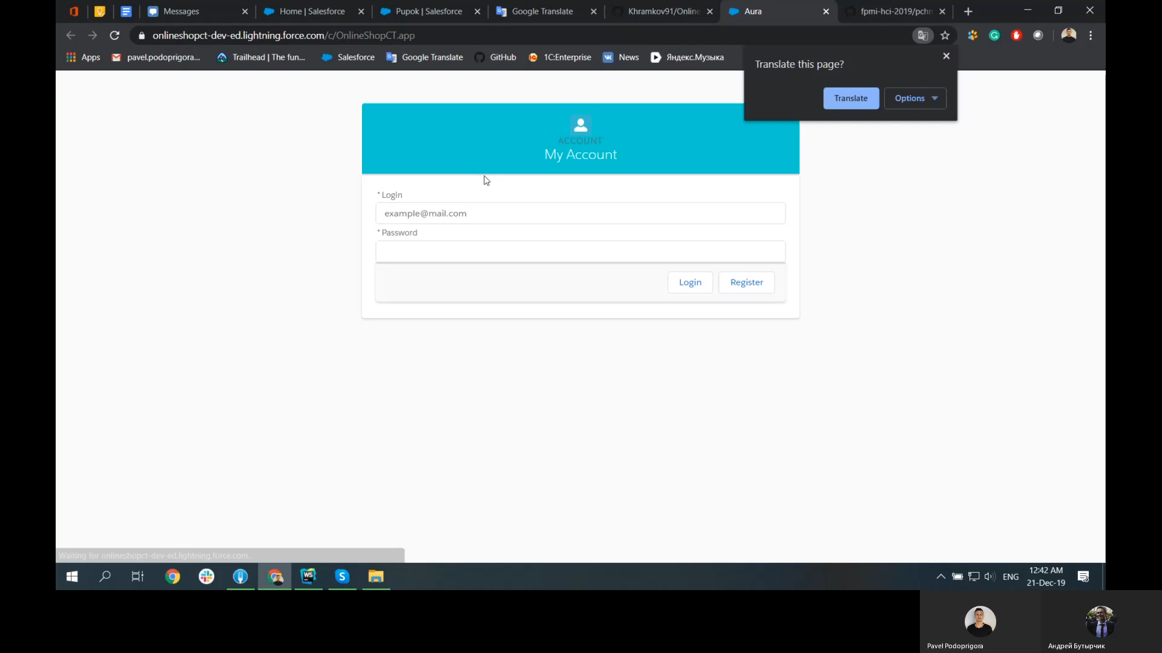
Демо

Slide 7
Спасибо за внимание

